Slide 1
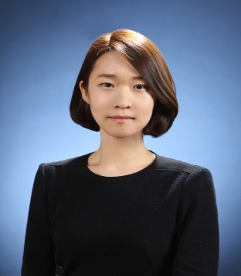
면접관 Profile
기본 인적사항
사 진 | 이 름 | 하 지 숙 | 생 년 월 일 | 1986년 2월 1일
 | 소속 및 연락처 | 한국전문면접평가인증원 전문위원 010-3020-0201 pssecret21@gmail.com
 | 전 문 분 야 | 자금(파생상품)운용, 투자, 퀀트, 금융수학
 | 학 력 | 연세대학교 수학과 학사, 연세대학교 금융수학 석사
경력사항 및 주요실적
주요이력 | 現) 한국전문면접평가인증원 전문위원 (2025년 ~ 현재) 前) 한국투자증권 투자공학2부 파생상품 운용팀 차장 (2019년 ~ 2024년) 前) 한국투자증권 투자공학부 파생상품 운용팀 (2016년 ~ 2018년) 前) 한국투자증권 투자공학부 퀀트팀(2011년 08월 ~ 2015년)
주요실적 | [서류] 한국수출입은행, 국민카드, 우체국금융개발원, 한국투자증권 [면접] IBK기업은행, 금융감독원, 우리카드, 우리캐피탈, 산업은행, 한국무역보험공사,하나카드, 한국재정정보원
기타(자격 및 이수, 저서, 논문 등)
자격 및 이수 논문 | 채용면접전문가 자격과정수료 공정채용 교육과정 수료(한국산업인력공단)
 | (논문) Defaultable Bonds with Multi-Time Scale Stochastic Volatility (2010)

